Slide 1
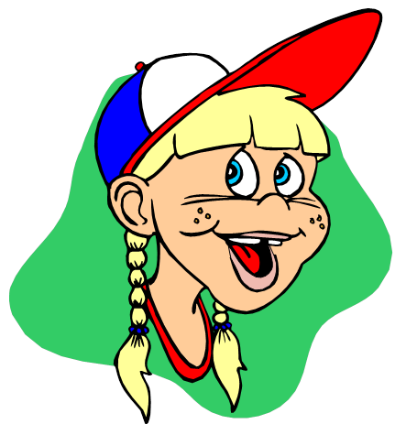

Муниципальное дошкольное учреждение
Детский сад №4 колосок
Проект – познавательно игровой
«неделя здоровья»
Для детей 2- 3лет
24 марта - 28 марта
Автор проекта:
Воспитатель – Виноградова Светлана Николаевна
п. Селижарово
март 2014 г

Slide 2
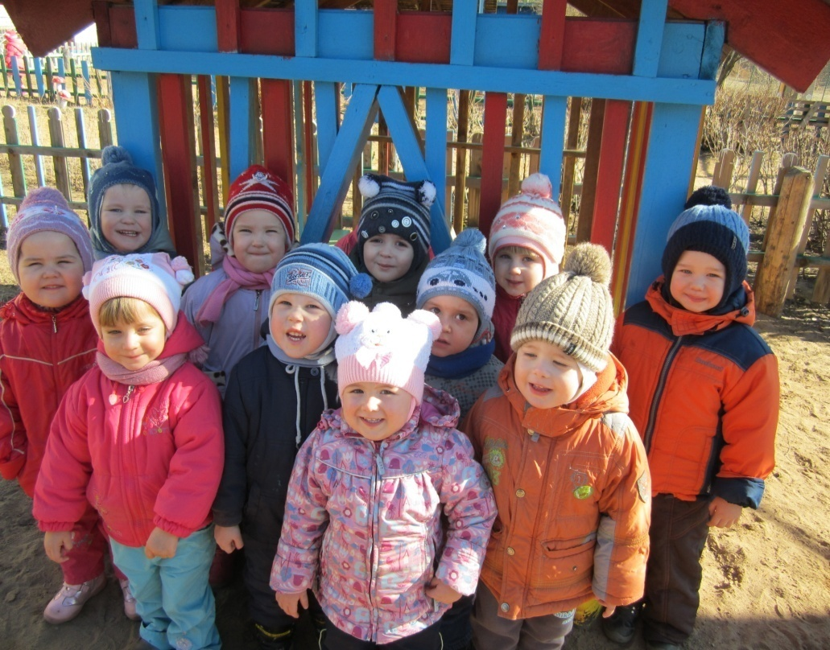
Тот, кто с солнышком встаёт,
Делает зарядку,
Чистит зубы по утрам
И играет в прятки, —
Тот спортивный человек,
И вполне весёлый.
Постарайся быть таким
В садике и дома. На прогулку выходи,
Свежим воздухом дыши.
Только помни при уходе:
Одеваться по погоде!

Slide 3

Актуальность проекта:
«Забота о здоровье – это важнейший труд воспитателя. От жизнерадостности, бодрости детей зависит их духовная жизнь, мировоззрение, умственное развитие, прочность знаний, вера в свои силы»
В.А.Сухомлинский.
Проблема раннего формирования культуры здоровья актуальна, своевременна и достаточно сложна. Известно, что дошкольный возраст является решающим в формировании фундамента физического и психического здоровья. Ведь именно до 7 лет человек проходит огромный путь развития, не повторяемый на протяжении последующей жизни. Именно в этот период идет интенсивное развитие органов и становление функциональных систем организма, закладываются основные черты личности, отношение к себе и окружающим. Важно на этом этапе сформировать у детей базу знаний и практических навыков здорового образа жизни, осознанную потребность в систематических занятий физической культурой и спортом.

Slide 4
Цель проекта
1
2
Формировать элементарные представления основ здорового образа жизни у детей раннего дошкольного возраста.
Повысить педагогическую компетентность родителей по вопросам укрепления здоровья детей.
.

Slide 5
Задачи :
1. Коррекционно – развивающие:
- развивать речь, мелкую моторику, координацию движений, действовать по сигналу, глазомер, воспитывать выдержку, внимание.
2. Образовательные:
- Дать первоначальные простейшие представления о здоровом образе жизни;
- Воспитывать у детей привычку к аккуратности и чистоте
- Расширять и углублять знания детей о полезных для здоровья человека продуктах (различать по внешнему виду, цвету, вкусу).
- Развивать интерес к подвижным играм.
3. Воспитательные:
- Воспитывать дружеские взаимоотношения между детьми.
- Учить, дружно играть, помогать друг другу.
- Действовать сообща.

Slide 6
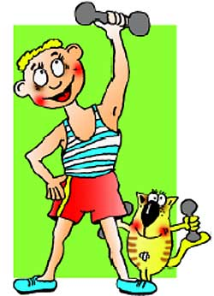
Формы работы:
1. Утренняя гимнастика.
2. Физкультурные занятия.
3. Пальчиковая гимнастика.
4. Подвижные игры.
5. Развлечение.
6. Беседы.
7. Рисование, лепка.
8. Работа с родителями.
9. Дидактические игры.
10. Физкультурный досуг
11. Работа с родителями.

Slide 7
Планируемый результат:
-для детей:
1) Сформированы привычки к аккуратности и чистоте, привиты культурно-гигиенические навыки и простейшие навыки самообслуживания.
2) Ежедневно слышат информацию о пользе овощей и фруктов для здоровья человека о ценности здоровья.
3) Различают и называют по внешнему виду овощи и фрукты .
4) С интересом играют в подвижные и дидактические игры.
-для родителей:
1) Проявление интереса к вопросам воспитания здорового ребенка и мотивации здорового образа жизни.
2) Участие в выставке рисунков «Наши любимые фрукты».
-для педагогов:
1) Установлены партнерские отношения с семьями детей группы;
2) Создана атмосфера взаимопонимания, направленная на развитие и укрепление

Slide 8
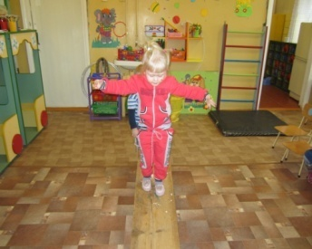
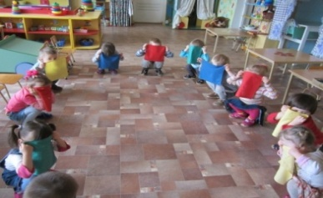
Фото репортаж : Физкультурные занятия
Надо спортом заниматься
И привычку завести
Умываться, не бояться
Физкультурой заниматься
И здоровыми расти!!!

Slide 9
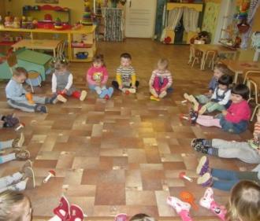
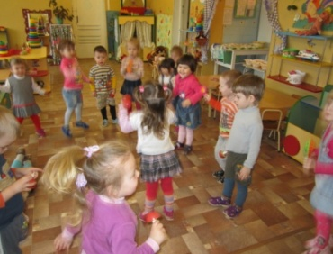
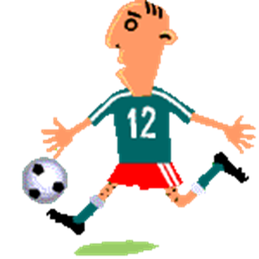
Утренняя гимнастика «Звонкие погремушки»
Кто спит в постели сладко?
Давно пора вставать!
Спешите на зарядку,
Мы вас не будем ждать!

Slide 10
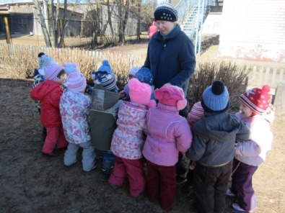
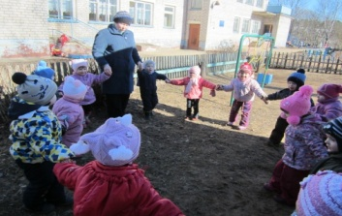
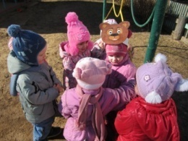
Подвижные игры на прогулке:
«Раздувайся пузырь», Мишка косолапый», «У медведя во бору».
.

Slide 11
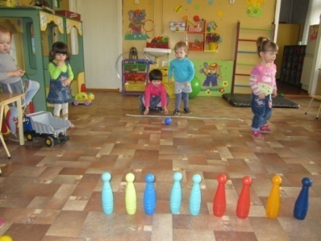
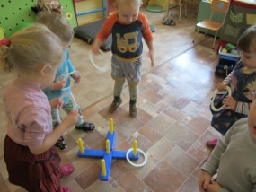
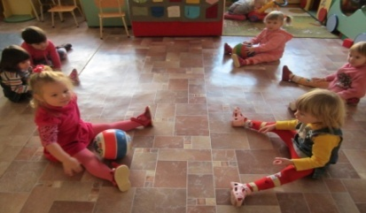
Спортивные игры и упражнения:
«Кольцеброс», «Кегли», «Прокати мяч»
Чтобы было веселее
Мяч возьмем мы поскорее!
Круглый, маленький, воздушный,
Непоседа непослушный!

Slide 12
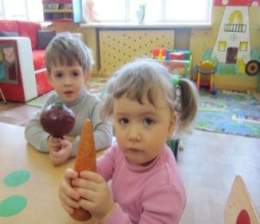
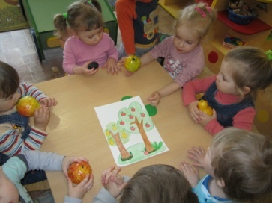
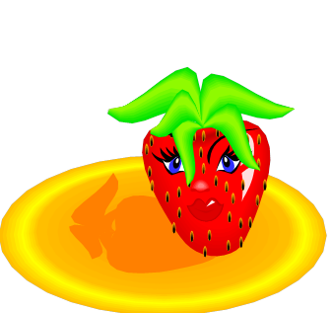
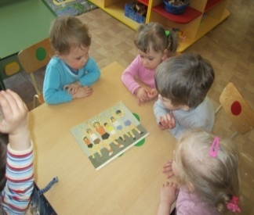
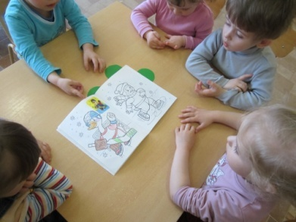

Беседы с детьми: «Где растут фрукты», «Овощи люблю, быть здоровым я хочу», «Спорт укрепляет здоровье».
Ешьте овощи и фрукты-
Это лучшие продукты.
Вас спасут от всех болезней.
Нет вкусней их и полезней.
Подружитесь с овощами,
И с салатами и щами.
Витаминов в них не счесть.
Значит, нужно это есть!

Slide 13
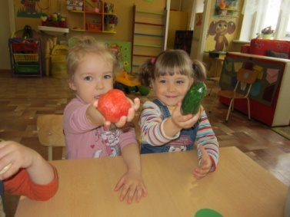
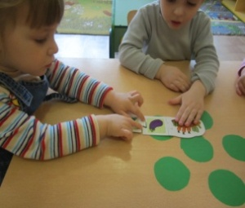
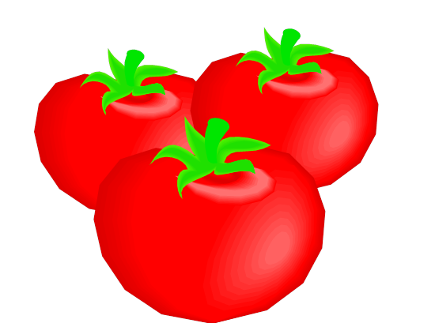
Дидактические игры: «Составь картинку»,
«Овощи и фрукты»

Slide 14

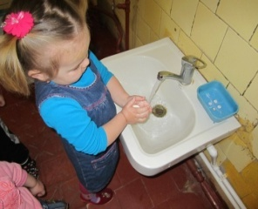
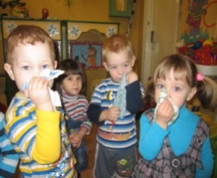
Водные процедуры:
Чтобы ни один микроб
Не попал случайно в рот,
Руки мыть перед едой
Нужно мылом и водой.

Slide 15
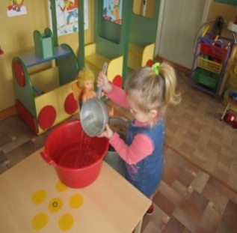
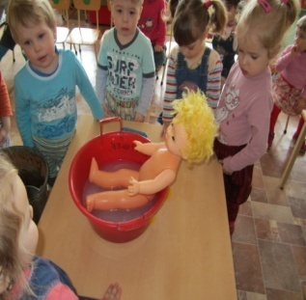
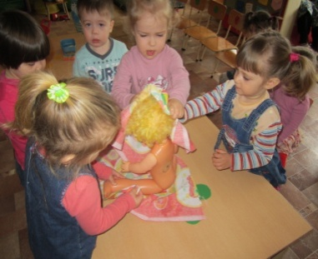
Купание куклы
Тёплую водичку
Льём на нашу птичку.
Хлюп – хлюп ручками,
Полон мыла таз.
Ты не трогай,Катенька,
Мыльной ручкой глаз.
А водичка булькает,
А водичка пенится,
Катенька помоется,
Причешется оденется.

Slide 16
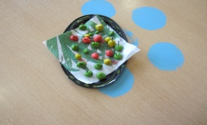
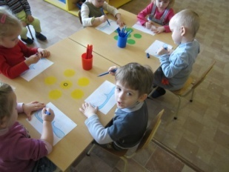
Непосредственно образовательная деятельность
(лепка) и (рисование)
«Яблочки для зайчат»
«Расчёски для куклы»
Круглое, румяное,
Я расту на ветке.
Любят меня взрослые, зайчики,
И маленькие детки.
Хожу, брожу не по лесам,
А по усам, да волосам,
И зубы у меня длинней,
Чем у волков и у мышей

Slide 17
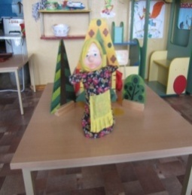
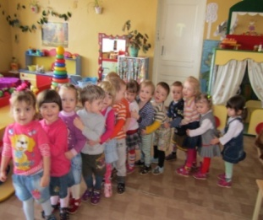
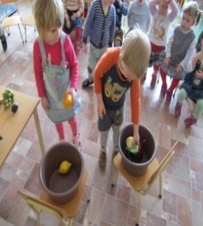

Непосредственно образовательная деятельность:
«В гостях у феи чистоты», «У бабушки в гостях».

Slide 18
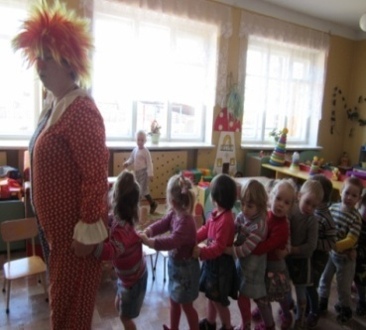
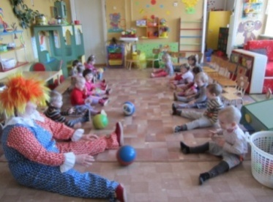
Физкультурный досуг
Клоун Клёпа приходил и ребят повеселил.
Вместе с ним мы поиграли,
Бегали, прыгали и скакали.

Slide 19
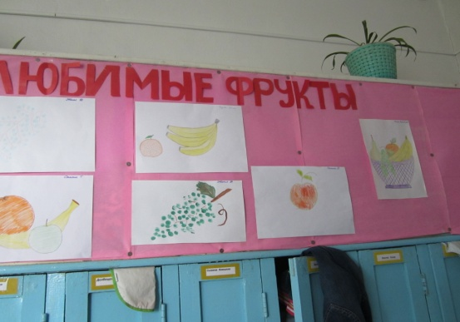
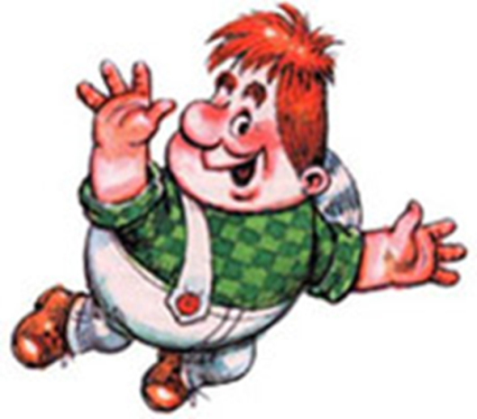
Выставка совместного творчества детей и родителей
«Наши любимые фрукты»
Вот они какие,
Яблоки большие,
И горят их щечки, как алые
цветочки.
Грушка-загляденье
Всем нам угощенье,
Грушка-любимица
Наша кормилица!

Slide 20
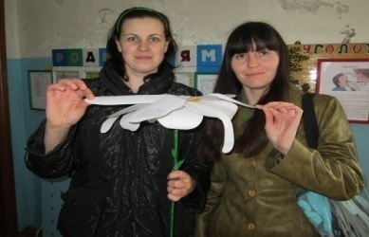
Презентация недели здоровья для родителей - «спортивная ромашка».
Дорогие мамы, папы!
Мы спешим вам, рассказать,
Что с сегодняшнего дня в нашей группе началась
неделя здоровья для ребят.
Вы загадки о спорте отгадайте,
и конфету – получайте.
Мамы наши не растерялись,
лепесточки отрывали – все загадки отгадали.

Slide 21
Но, чтоб ни случилось, всегда человек
« Здоровья
другому желает навек!»

